Slide 1




Slide 2

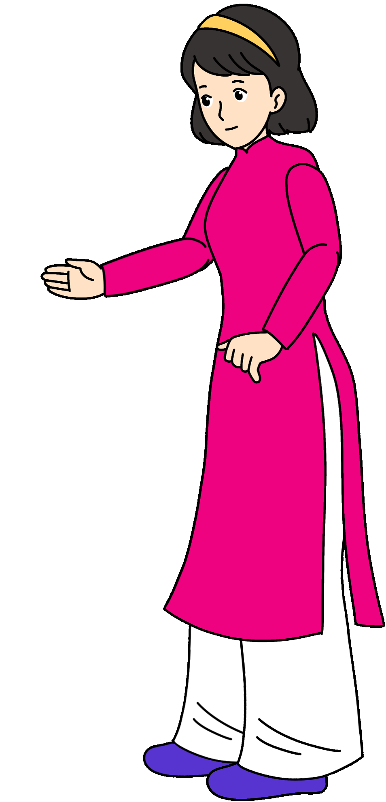
Hãy kể về một người hàng xóm mà em yêu quý
Người hàng xóm đó tên là gì?
Vì sao em yêu quý người hàng xóm đó?

Slide 3












Slide 4


Slide 5

1. Tìm hiểu một số biểu hiện của việc quan tâm hàng xóm láng giềng

Slide 6

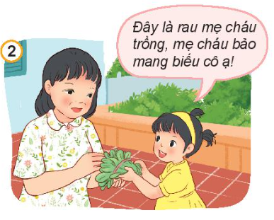
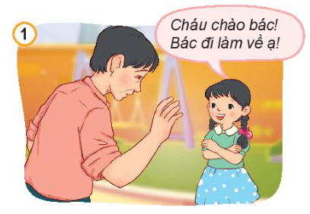
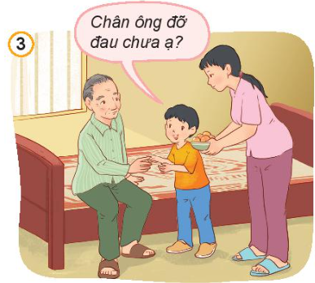
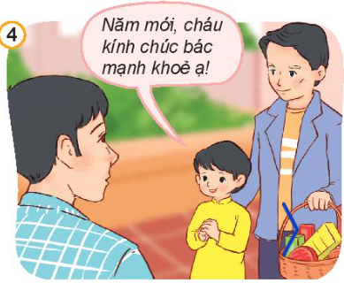
Nêu những việc làm thể hiện sự quan tâm hàng xóm láng giềng

Slide 7
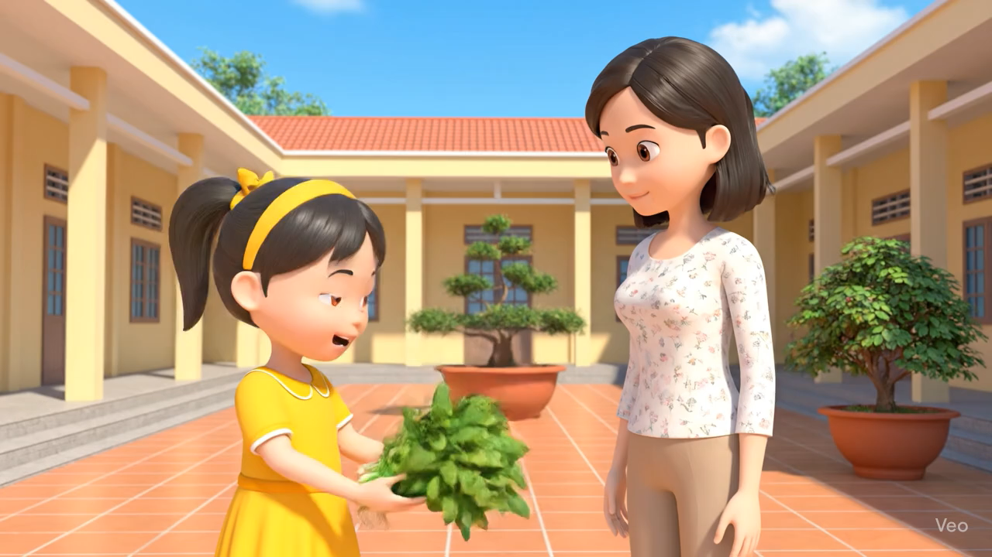

Slide 8
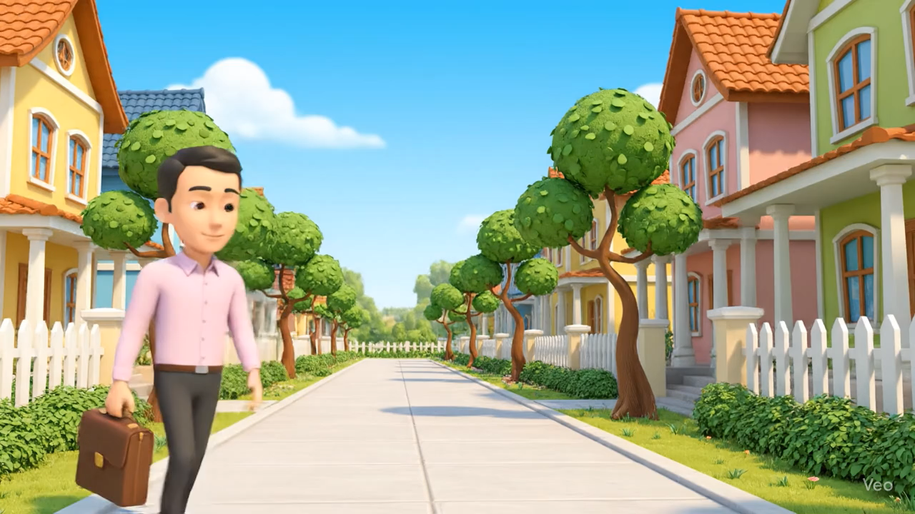

Slide 9
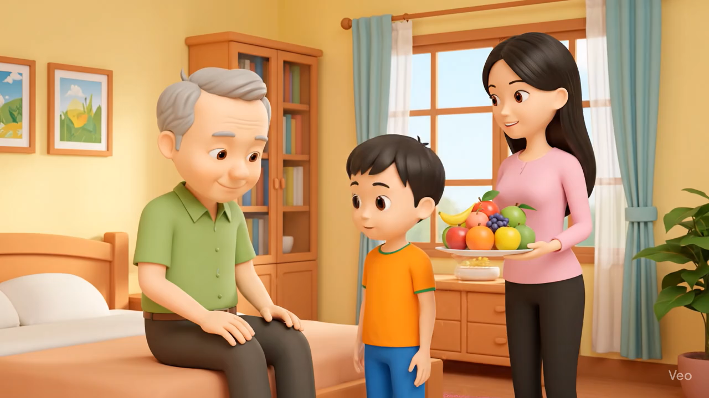

Slide 10
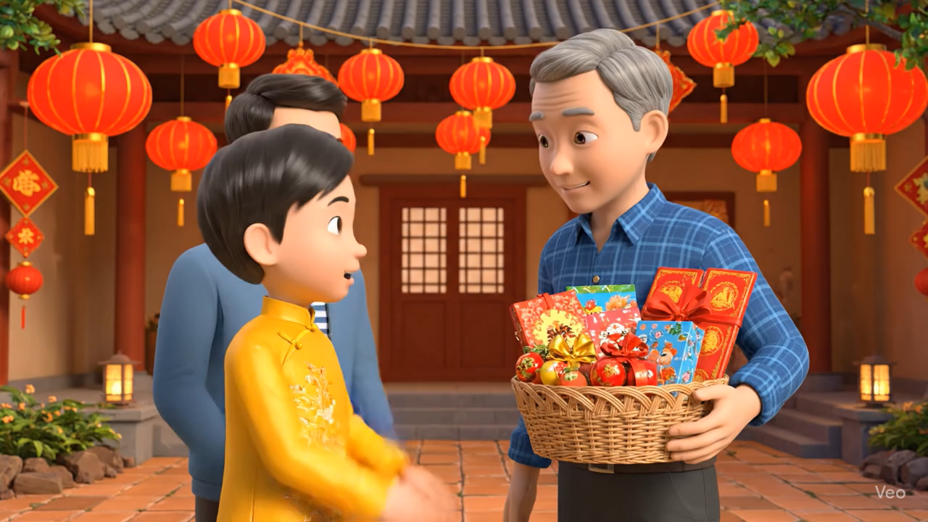

Slide 11











Slide 12
Khi gặp bác hàng xóm, bạn nữ đã chào hỏi lễ phép và hỏi thăm bác.
Điều đó thể hiện sự quan tâm, lễ phép với bác hàng xóm.

Slide 13
Mẹ bảo bạn mang rau biếu cô hàng xóm.
Việc làm đó thể hiện bạn nữ và mẹ biết quan tâm, chia sẻ với hàng xóm.
Notes:
Chọn vào ô để hiện gương mặt cảm xúc

Slide 14
Bạn nam cùng mẹ sang hỏi thăm sức khỏe ông hàng xóm
Việc làm đó thể hiện bạn nam và mẹ quan tâm, lo lắng cho sức khỏe của ông hàng xóm.

Slide 15
Bạn nam cùng bố sang chúc Tết bác hàng xóm.
Việc làm đó thể hiện việc quan tâm, tạo dựng mối quan hệ tốt với những người hàng xóm.

Slide 16
Em còn biết những việc làm nào khác thể hiện sự quan tâm hàng xóm láng giềng?
Notes:
Time 1 bài nhạc, nhóm nào kể nhiền nhất sẽ thắng

Slide 17

Hàng xóm láng giềng cần quan tâm, giúp đỡ lẫn nhau.
Dù còn nhỏ, các em cũng cần biết làm các việc phù hợp với lứa tuổi như: chào hỏi khi gặp hàng xóm, hỏi thăm khi hàng xóm có chuyện buồn, giúp đỡ hàng xóm khi cần thiết,.....

Slide 18
2. Tìm hiểu vì sao phải quan tâm hàng xóm láng giềng

Slide 19

Nghe câu chuyện Hàng xóm nhà chồn

Slide 20
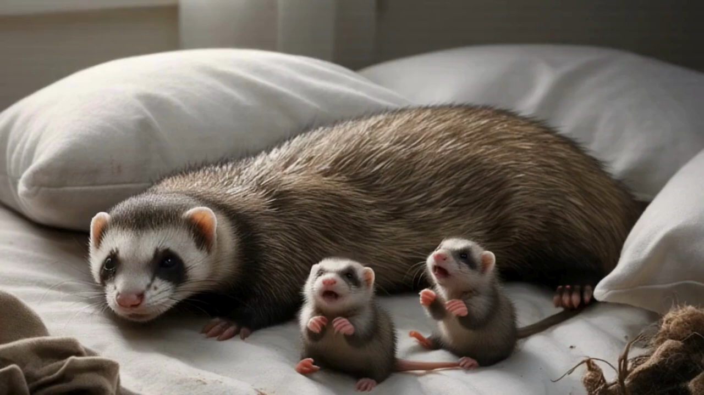

Slide 21

Biết tin chồn mẹ bị ốm, những người hàng xóm đã làm gì?
Biết tin chồn mẹ bị ốm những người hàng xóm đã sẵn sàng giúp đỡ:
Voi giúp tưới nước cho cây;
Sóc rửa bát đĩa và lau dọn nhà cửa; chuột túi dỗ dành
Chăm sóc hai chú chồn con.

Slide 22
2. Khi được hàng xóm giúp đỡ, chồn mẹ cảm thấy thế nào?
Chồn mẹ cảm thấy rất là vui vẻ, hạnh phúc,…..

Slide 23
3. Em rút ra được điều gì qua câu chuyện trên?
Qua câu chuyện em rút ra được: Là hàng xóm, láng giềng chúng ta nên quan tâm, giúp đỡ nhau lúc gặp ốm đau, hoạn nạn.

Slide 24

Khi chúng ta thấy hàng xóm láng giềng có chuyện vui ta cùng chúc mừng, có chuyện buồn ta lên chia sẻ, khi gặp hoạn nạn ta nên giúp đỡ lẫn nhau.
Notes:
Thiết kế: Hương Thảo – Tranthao121004@gmail.com

Slide 25


Slide 26

Chia sẻ một số việc em đã làm để thể hiện sự quan tâm hàng xóm láng giềng
VD: Nhà bác hàng xóm có chuyện buồn, em và bố mẹ đã sang an ủi gia đình bác.
Notes:
Click chọn vòng tròn

Slide 27


1
Về nhà hãy vận dụng tốt bài học vào cuộc sống
2
- Chuẩn bị bài tiếp theo.

Slide 28


